Slide 1
Chapter 4
Methods and Philosophy of Statistical Process Control
กัญชลา สุดตาชาติ

Slide 2
Learning Objective
มีความเข้าใจการเปลี่ยนแปลง และมีความรู้ความเข้าใจ assignable causes of variability in process
สามารถอธิบายหลักการพื้นฐานทางสถิติที่นำไปใช้ใน Shewhart control chart รวมทั้ง sample size, control limits และ sampling interval
มีความรู้ความเข้าใจ basic tools of SPC; histogram หรือ stem-and-leaf plot, check sheet, pareto chart, cause-and-effect diagram, the defect concentration, scatter diagram และ control chart

Slide 3
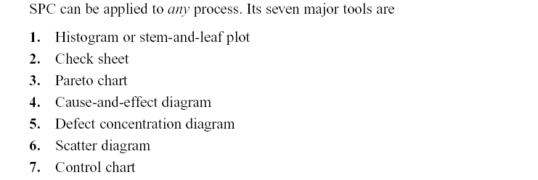
Basic SPC Tools

Slide 4
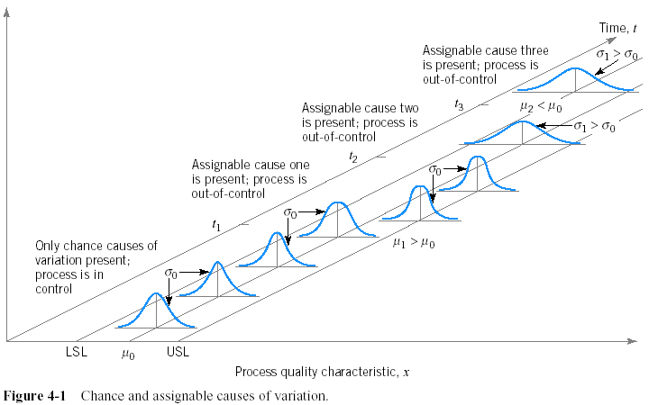
A process is operating with only chance causes of variation present is said to be in statistical control.
A process that is operating in the presence of assignable causes is said to be out of control.

Slide 5
แผนภูมิควบคุม (Dr.W.A Shewhart) เป็นเครื่องมือที่ใช้ควบคุมการผลิตโดยช่วยแยกแยะสาเหตุของการเปลี่ยนแปลงที่เกิดขึ้นในกระบวนการผลิตว่ามาจากสาเหตุตามธรรมชาติหรือ มาจากสาเหตุจำเพาะได้อย่างชัดเจน
ใช้หลักการทางสถิติของแผนภูมิควบคุม (Statistical Basic of the Control Chart) ลักษณะของแผนภูมิควบคุมมีลักษณะดังนี้

Slide 6
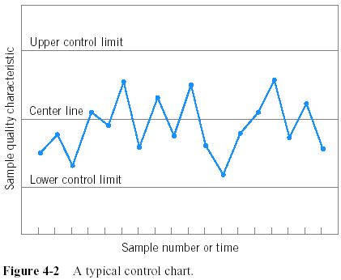
A control chart ประกอบด้วย
  A center line
  An upper control limit
  A lower control limit
จุดที่ถูก plots อยู่ภายใน control limits บ่งชี้ได้ว่า process อยู่ในการควบคุม
  No action is necessary
จุดที่ถูก plots อยู่นอก control limits แสดงให้เห็นว่า process ออกนอกการควบคุม
  ต้องมีการตรวจสอบและมีกิจกรรมเพื่อค้นหาและขจัด assignable cause(s) ที่เกิดขึ้น
การเชื่อมโยงและสัมพันธ์กันระหว่าง control charts และ hypothesis testing

Slide 7
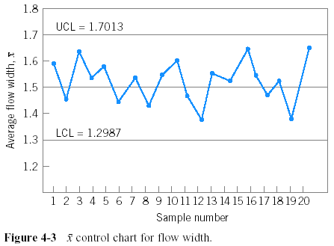
Photolithography Example
ตัวอย่างคุณลักษณะทางคุณภาพ ในผลิตภัณฑ์ hard bake คือ การเก็บข้อมูล resist flow width
กระบวนการคือ เก็บตัวอย่าง ชิ้นงาน wafer วัดค่า flow width และคำนวณหาค่า flow width ที่ได้
  Sample of 5 wafers
  Process mean is 1.5 microns
  Process standard deviation is 0.15 microns
ในแต่ละกลุ่มของตัวอย่างที่เก็บนำไป plot พบว่าทุกจุดตกอยู่ใน control limits
  Process is considered to be in statistical control

Slide 8

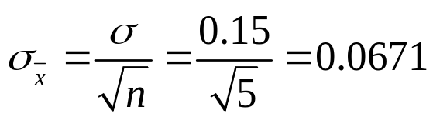

Photolithography Example
จากกระบวนการผลิตมีค่าเฉลี่ยกระบวนการ 1.5 microns ค่า standard deviation ของ process อยู่ที่ 0.15 microns และ sample size เท่ากับ 5 จะได้ค่า standard deviation ของค่าเฉลี่ยที่ได้จากขนาดตัวอย่างที่สุ่ม
ถ้ากระบวนการผลิตอยู่ภายใต้การควบคุมที่ค่าเฉลี่ย 1.5 และทฤษฎีของ control limit มีสมมติฐานว่า ประมาณเป็นการแจกแจงแบบปกติ สามารถคาดหวังได้ ของค่าเฉลี่ยตัวอย่าง จะตกอยู่ระหว่าง

Slide 9





Photolithography Example
กำหนดให้
แทนค่า
Control chart ที่นำเสนอนี้มีชื่อเรียกว่า “three-sigma” control limit

Slide 10
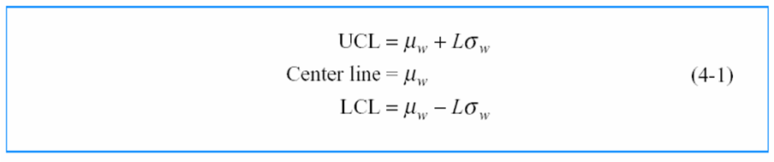
Shewhart Control Chart Model
เราจะได้ model สำหรับ control chart ทั่วๆ ไป โดยมี w เป็นค่าสถิติของตัวอย่างซึ่งได้จากลักษณะทางคุณภาพ จะได้สมการดังต่อไปนี้
เมื่อ L คือ ระยะห่างระหว่าง control limit จาก center line

Slide 11
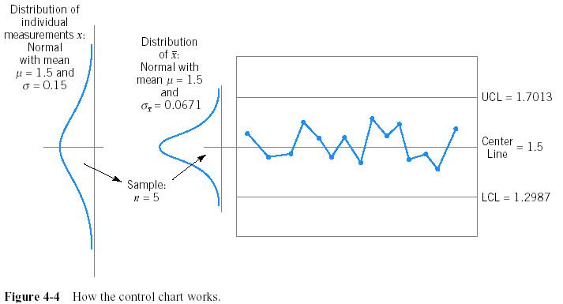
Shewhart Control Chart Model

Slide 12
Control chart is to improve the process
กลุ่มของสาเหตุ (Causes)
  สาเหตุธรรมดาหรือ สาเหตุตามธรรมชาติ (Chance/ Random/ Natural Cause) ไม่สามารถแก้ไขได้ แต่เราสามารถรู้ได้ล่วงหน้าว่าจะมีการเกิดขึ้น และคาดการณ์ได้ สาเหตุธรรมชาติ ค่าเบี่ยงเบนมาตรฐานมีค่าเป็น
  สาเหตุพิเศษหรือสาเหตุเฉพาะ (Assignable Cause) เรารู้ว่าเกิดจากอะไรและสามารถแก้ไขได้ ลักษณะของผลิตภัณฑ์ชนิดเดียวกัน ผ่านกระบวนการผลิตแบบเดียวกันหมด แต่คุณภาพที่ออกมาต่างกัน เราต้องหาว่าปัญหาเกิดจากอะไร ดูถึงประวัติของเครื่องจักร ว่ามีการซ่อมแซมหรือไม่ ถ้าพบต้องแก้ไข

Slide 13
Control chart is to improve the process
Process ส่วนมากในอุตสาหกรรม ไม่ได้ดำเนินการอยู่ในสถานะของการควบคุมทางสถิติ
งาน routine ในการปรับปรุงคุณภาพจำเป็นต้องใช้ control chart เพื่อบ่งชี้ assignable cause ซึ่งสาเหตุของการผิดปกตินี้สามารถขจัดจากกระบวนการผลิตได้
การแปรผันของ process จะถูกลดลงและกระบวนการถูกปรับปรุงให้ดีขึ้นได้
Control chart จะเป็นเพียงตัวตรวจจับ assignable cause ซึ่ง Management, operator, engineering เป็นผู้ดำเนินการกิจกรรมต่างๆ ที่จำเป็นเพื่อขจัด assignable cause

Slide 14
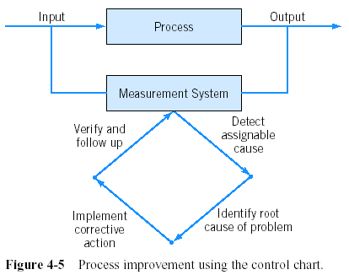
Process improvement using the control chart

Slide 15
More Basic Principles
Charts may be used to estimate process parameters, which are used to determine capability
Two general types of control charts
  Variables (Chapter 5)
    Continuous scale of measurement
    Quality characteristic described by central tendency and a measure of variability
  Attributes (Chapter 6)
    Conforming/nonconforming
    Counts
Control chart design encompasses selection of sample size, control limits, and sampling frequency

Slide 16
Control chart with five reasons for their popularity
Control chart เป็นเทคนิคในการปรับปรุง productivity
Control chart มีประสิทธิภาพในการป้องกันการเกิด defect
Control chart ป้องกันการปรับตั้งกระบวนการโดยไม่จำเป็น
Control chart ใช้เป็นข้อมูลข่าวสารในการวิเคราะห์ค่าพารามิเตอร์ของกระบวนการผลิต
Control chart ใช้เป็นเครื่องมือในการเปลี่ยนแปลง ปรับปรุงประสิทธิภาพของกระบวนการผลิต

Slide 17
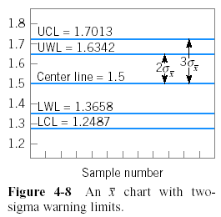
Choice of control limit
3-Sigma Control Limits
  Probability of type I error is 0.0027
Probability Limits
  Type I error probability is chosen directly
  For example, 0.001 gives 3.09-sigma control limits
Warning Limits
  Typically selected as 2-sigma limits

Slide 18
Sample size and sampling Frequency
Larger sample ทำให้ control chart มีประสิทธิภาพสูงในการตรวจจับการ shifts ที่เกิดขึ้นเล็กน้อยในกระบวนการผลิตได้
เพื่อให้ control chart มีประสิทธิภาพสูงสุดควรกำหนด sample ขนาดใหญ่ และ frequency of sampling ที่ความถี่มากๆ แต่การทำเช่นนี้ ไม่คุ้มค่าทางด้านเศรษฐศาสตร์
การตัดสินใจประมาณ sample size และ frequency of sampling จะใช้ค่า Average run length (ARL)
ARL หมายถึง จำนวนจุดตัวอย่างที่ถูก plot โดยเฉลี่ยก่อนที่จะเกิดจุดซึ่ง out-of-control

Slide 19
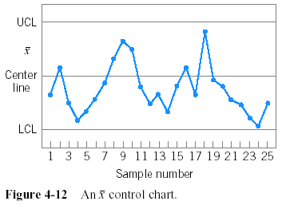
Pattern is very nonrandom in appearance
19 of 25 points plot below the center line, while only 6 plot above
Following 4th point, 5 points in a row increase in magnitude, a run up
There is also an unusually long run down beginning with 18th point

Slide 20
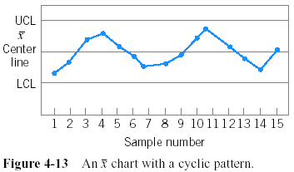
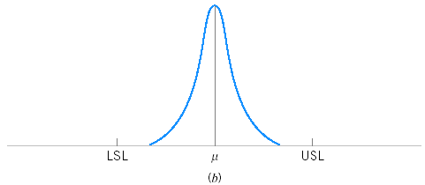
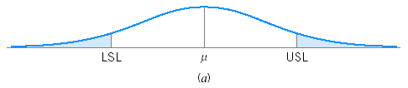

Slide 21
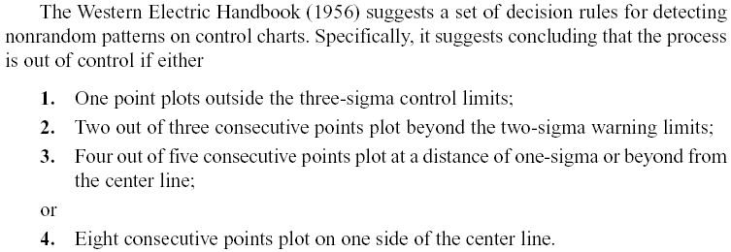
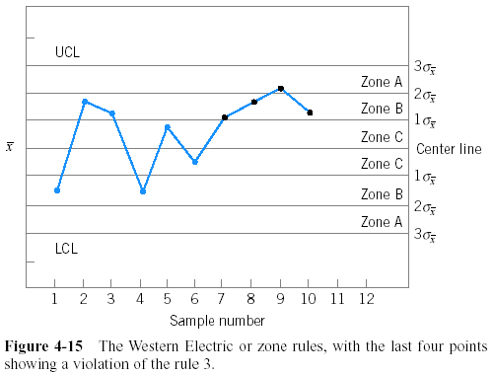

Slide 22
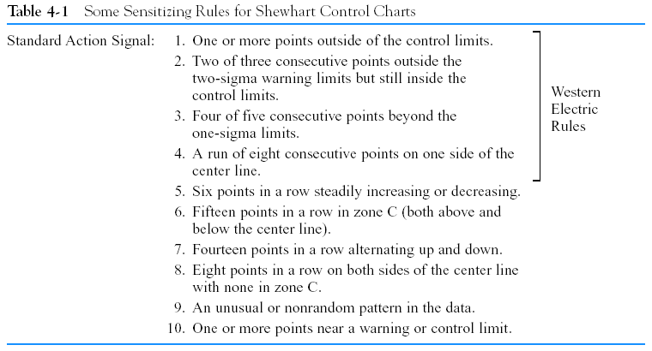

Slide 23
4-4 THE REST OF THE “MAGNIFICENT SEVEN”
Histogram or stem-and-leaf plot
Check sheet
Pareto chart
Cause-and-effect diagram
Defect concentration diagram
Scatter diagram
Control chart

Slide 24
จุดประสงค์การใช้เครื่องมือ
จุดประสงค์ | เครื่องมือ | แนวความคิด
1.วิเคราะห์สภาวะเสถียร | 1.1 Pareto chart | - ภายใต้สภาวะเสถียร ข้อมูลที่มี ความสำคัญมากจะมีจำนวนเพียง เล็กน้อย แต่ข้อมูลที่มีจำนวนมากมาย จะมีความสำคัญเพียงเล็กน้อย
 | 1.2 Control chart | ภายใต้ความเสถียร ความผันแปร โดยส่วนใหญ่ต้องมาจากสาเหตุ ธรรมชาติ

Slide 25
จุดประสงค์การใช้เครื่องมือ
จุดประสงค์ | เครื่องมือ | แนวความคิด
2.วิเคราะห์ความผันแปร | 2.1 Check sheet | ความผันแปรภายใต้เวลา สถานที่หรือแหล่งต่างๆ
 | 2.2 Graph | - ความผันแปรภายใต้เวลา
 | 2.3 Histogram | ความผันแปรจากสาเหตุธรรมชาติ จะต้องมีการแจกแจงแบบสมมาตรรอบค่า ค่าหนึ่ง (รูปทรงแบบระฆังคว่ำหรือรูปทรงปกติ)
 | 2.4 Control chart | ภายใต้การคาดการณ์ขนาดความผันแปรจากข้อมูล ในอดีต พบว่าความผันแปรจะต้องมีขนาดไม่เกินพิกัดควบคุมที่ประมาณความผันแปรจากสาเหตุธรรมชาติ

Slide 26
จุดประสงค์การใช้เครื่องมือ
จุดประสงค์ | เครื่องมือ | แนวความคิด
3.วิเคราะห์สาเหตุและผล | 3.1 Cause-and-effect diagram | สาเหตุและผลจากการระดมสมอง ความสัมพันธ์ระหว่างสาเหตุและผล
 | 3.2 Scatter diagram | การเปลี่ยนแปลงของค่ากลาง หรือการกระจายเมื่อมีการเปลี่ยนแปลงระดับของสาเหตุ
 | 3.3 Histogram | การแสดงความแตกต่างของค่านับผลงานเมื่อมีการเปลี่ยนแปลงระดับของสาเหตุ

Slide 27
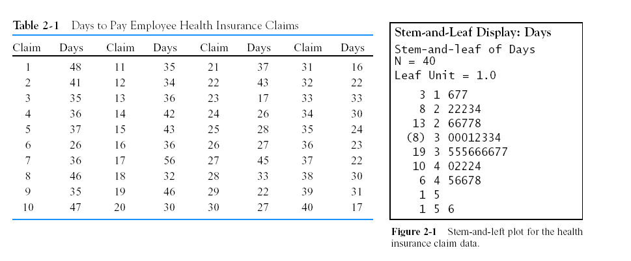
Stem-and-Leaf Display
Easy to find percentiles of the data; see page 43

Slide 28
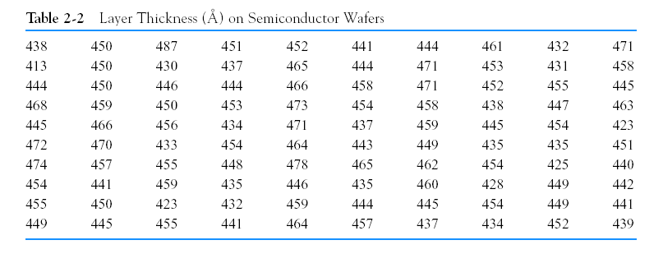
Histograms – Useful for large data sets
Group values of the variable into bins, then count the number of observations that fall into each bin
Plot frequency (or relative frequency) versus the values of the variable

Slide 29
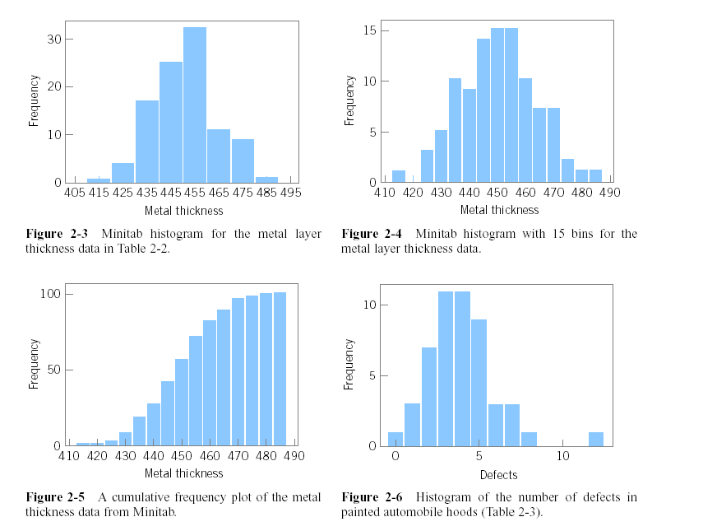
Histogram for discrete data

Slide 30
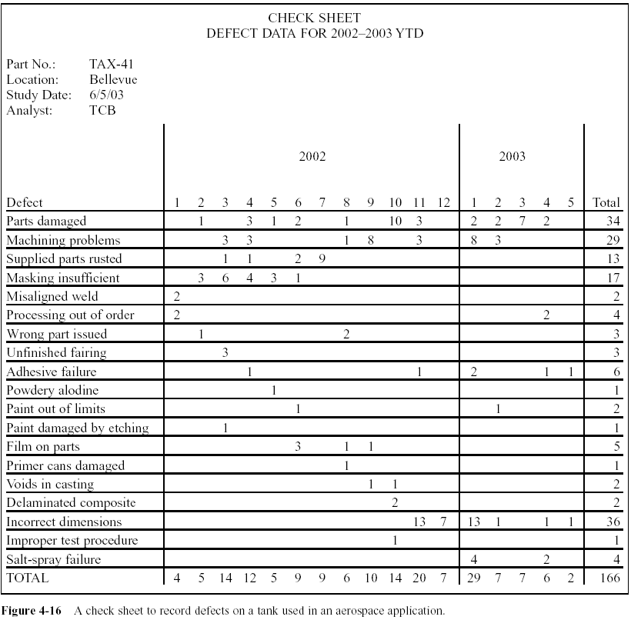
Check Sheet

Slide 31
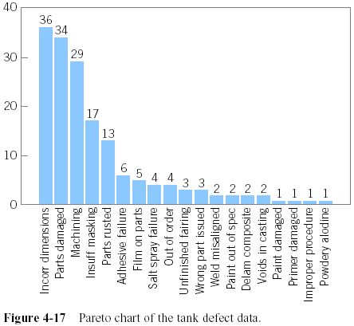
Pareto Chart

Slide 32
การวิเคราะห์ปัญหาด้วยแผนภาพพาเรโต
หลักการที่เป็นที่นิยมนำมาใช้วัดปริมาณของปัญหาก็คือ หลักการของพาเรโต (Pareto’s Low) หรือมีอีกข้อหนึ่งว่า “80-20 Rule” แม้ว่าเป้าหมายหลักการนี้ใช้ในการควบคุมคุณภาพแต่ก็สามารถนำไปประยุกต์ใช้แก้ปัญหาทั่วๆไปได้ด้วย โดยเฉพาะในส่วนที่จะปรับปรุงประสิทธิภาพการผลิต

Slide 33
แผนภาพพาเรโต (Pareto Diagram)
เป็นเครื่องมือสำหรับที่จะตรวจสอบปัญหาต่างๆ ในการทำงานโดย การนำปรากฏการณ์ หรือสาเหตุเหล่านั้นมาแบ่งแยกประเภท เขียนเป็นกราฟแสดงขนาดของข้อมูล
เพื่อใช้เปรียบเทียบดูค่ากับความสำคัญข้อมูล หรือปริมาณของปัญหา หรือข้อบกพร่อง เพื่อเป็นแนวทางในการที่จะพิจารณาแก้ปัญหาว่าควรจะแก้ปัญหาใดก่อน หลัง

Slide 34
Pareto Diagram (แผนภาพพาเรโต)
หมายถึง แผนภาพสำหรับการวิเคราะห์ความมีเสถียรภาพของข้อมูลที่มีการจำแนกประเภท
โดยผ่านหลักการพาเรโต (Pareto principle) ที่ว่า
สิ่งที่มีความสำคัญมาก (ประมาณ 80% ของตัววัดความสำคัญทั้งหมด) จะมีจำนวนเพียงเล็กน้อย (ประมาณ 20 % ของข้อมูลทั้งหมด)
แต่สิ่งที่มีความสำคัญเพียงเล็กน้อย (ประมาณ 20% ของตัววัดความสำคัญทั้งหมด) จะมีจำนวนมาก (ประมาณ 80 % ของข้อมูลทั้งหมด)

Slide 35
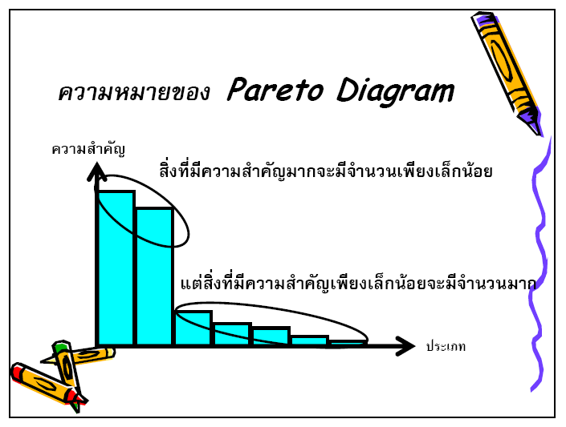

Slide 36
ขั้นตอนในการจัดทำแผนภาพพาเรโต
กำหนดหัวข้อที่จะทำการสำรวจ แล้วรวบรวมข้อมูลเหล่านั้น
  กำหนดช่วงระยะเวลาและวิธีการในการเก็บรวบรวมข้อมูล
  นำ “แบบตรวจสอบ” (Check Sheet) มาใช้เพื่อการสำรวจจำนวนปัญหาและสามารถนำมาสำรวจสาระและสาเหตุปัญหาได้ด้วย
ทำการแบ่งแยกและรวบรวมข้อมูลตามสาระ และสาเหตุ โดยพยายามให้การแบ่งแยกนั้นง่ายแก่การมีมาตรการ

Slide 37
ขั้นตอนในการจัดทำแผนภาพพาเรโต (ต่อ)
  วิธีการแบ่งแยกตามสาเหตุ วัตถุดิบ เครื่องจักร ผู้ปฏิบัติงาน วิธีการทำงาน เป็นต้น
  วิธีการแบ่งแยกตามสาระ หัวข้อของปัญหา สถานที่การผลิต เวลา เป็นต้น
ทำการจัดแจงข้อมูลให้ความเหมาะสมแล้วคำนวณค่าสะสม
  ให้เรียบเรียงหัวข้อตามลำดับ จำนวนข้อมูลที่มีปริมาณมากไปน้อย
  ทำการคำนวณค่าสะสม

Slide 38
ขั้นตอนในการจัดทำแผนภาพพาเรโต (ต่อ)
คำนวณเปอร์เซ็นต์สะสมจากสูตร
เปอร์เซ็นต์ = ค่าสะสม x 100%
จำนวนทั้งหมด
เขียนแกนตั้งและแกนนอน ลงบนกระดาษกราฟ
  แกนที่นอนให้เขียนเติมชื่อหัวข้อ
  แกนตั้งให้เขียนลักษณะสมบัติที่เรากำลังสำรวจ
จัดทำกราฟแท่งและเติมเส้นกราฟสะสม เขียนกราฟสะสม โดยให้จุดสุดท้ายของค่าสะสมมีค่าเท่ากับ100%

Slide 39
การอ่านค่าแผนภูมิพาเรโต
ทำการอ่านค่าจากสเกลค่าร้อยละสะสมที่ค่าประมาณ 80%ก่อน
แล้วพิจารณาว่าข้อมูลดังกล่าวมาจากรายการจำนวนเล็กน้อยหรือไม่ (ประมาณ 20%)
ถ้าหากไม่ได้ก็ทดลองค่าอื่นๆ บ้าง อาทิ 75% 70% หรือแม้แต่ 65%

Slide 40
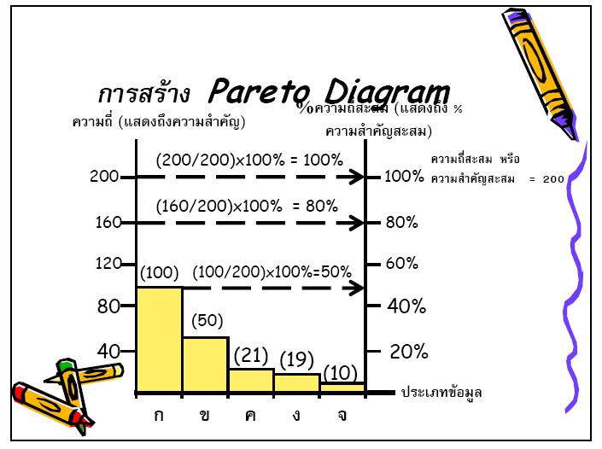

Slide 41
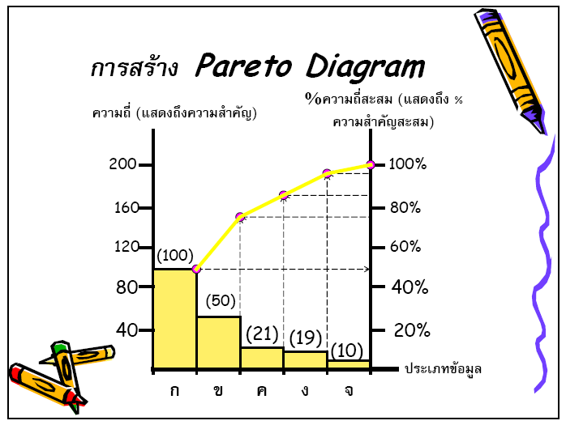

Slide 42
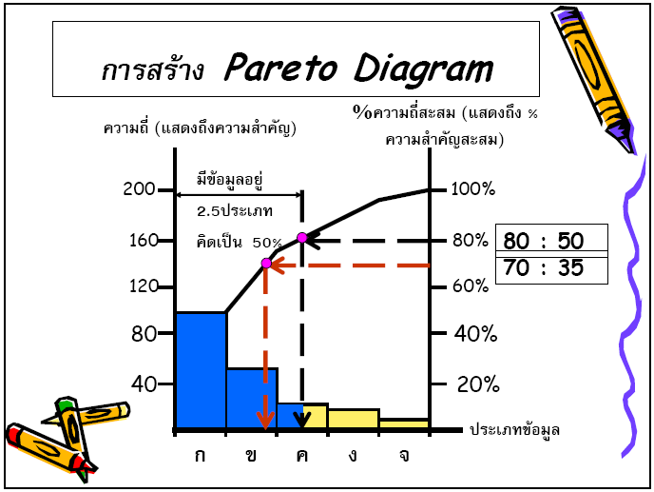

Slide 43
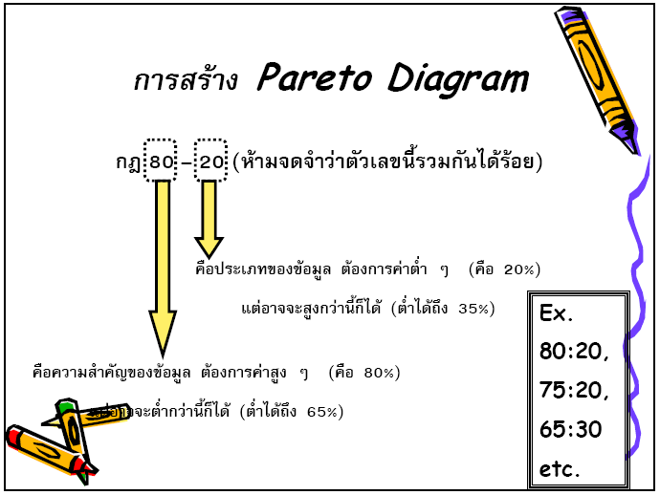

Slide 44
การตีความหมาย Pareto Diagram
สรุปความหมาย แล้วปฏิบัติการตามการตัดสินใจ
ถ้าตัวแบบของข้อมูลเป็นไปตามหลักการพาเรโตแล้ว
แสดงว่าข้อมูลนั้นอยู่ในสภาวะเสถียรภาพและ
สามารถใช้คาดการณ์ได้
จากตัวอย่างเป็นไปตามหลักการของพาเรโต 70 : 35
ข้อมูลอยู่ภายใต้เสถียรภาพ

Slide 45
การตีความหมาย Pareto Diagram
ถ้าหากตัวแบบของข้อมูลมิได้เป็นไปตามหลักการพาเรโตแล้ว
ข้อมูลที่เก็บมาอาจจะอยู่ในสภาวะการปรับตัว
(Transient State) เข้าสู่สภาวะเสถียรภาพ จึงควรมีการเก็บข้อมูลเพิ่มเติมอีกหรือ
ข้อมูลนั้นมาจากกระบวนการที่ไร้เสถียรภาพ มีความจำเป็นต้องแก้ไขด้วยการทำให้กระบวนการมีมาตรฐาน

Slide 46
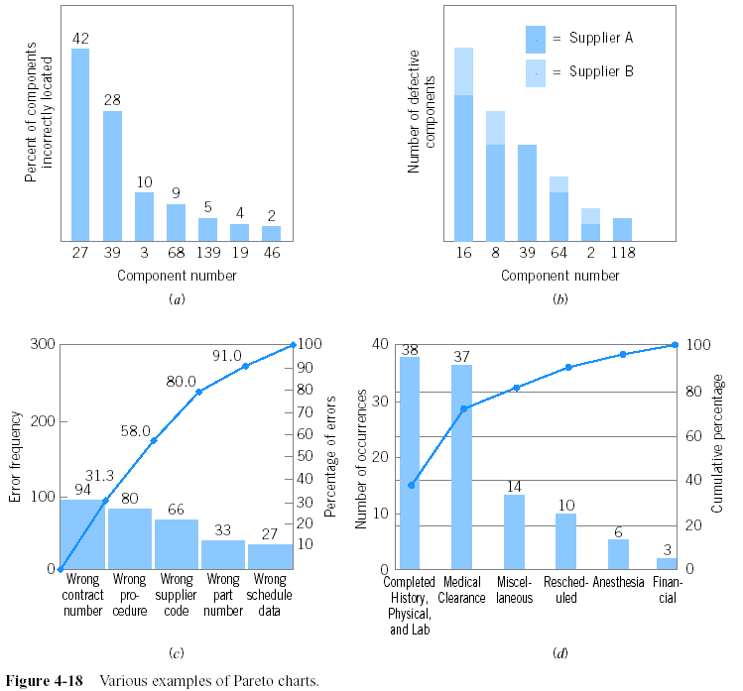

Slide 47
Cause-and-Effect Diagram
แผนภูมิก้างปลา (Fish Born Diagram)
เป็นแผนภาพที่แสดงความสัมพันธ์อย่างมีระบบระหว่างผลที่แน่นอนประการหนึ่งกับสาเหตุต่าง ๆ ที่เกี่ยวข้อง
แผนภาพก้างปลา จะมุ่งสู่รายการสาเหตุที่ทำให้เกิดปัญหา (ตามหัวปลา)
หัวปลา คือ ผลของปัญหาที่เกิดขึ้นอันเนื่องมาจากสาเหตุต่างๆ ที่ติดอยู่ที่กระดูกสันหลังของปลา
ก้างใหญ่ คือ สาเหตุที่สำคัญต่างๆ ที่ทำให้เกิดปัญหา

Slide 48
แผนภูมิก้างปลา (Fish Born Diagram) (ต่อ)
ก้างกลาง คือ สาเหตุที่ทำให้เกิดผลที่ก้างใหญ่
ก้างเล็ก คือ สาเหตุที่ทำให้เกิดผลที่ก้างกลางและ
ก้างฝอย คือ สาเหตุที่ทำให้เกิดผลที่ก้างเล็ก
เพื่อให้ง่ายต่อการวิเคราะห์ปัญหา ควรแบ่งสาเหตุสำคัญๆ ออกเป็น 4-8 สาเหตุ โดยปกติแล้วมักใช้ 4M คือ สาเหตุสำคัญจาก คน(Man) เครื่องจักร(Machine) วัสดุ(Material) และวิธีการ(Method)

Slide 49
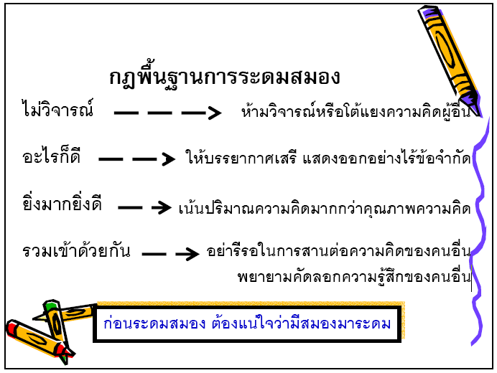

Slide 50
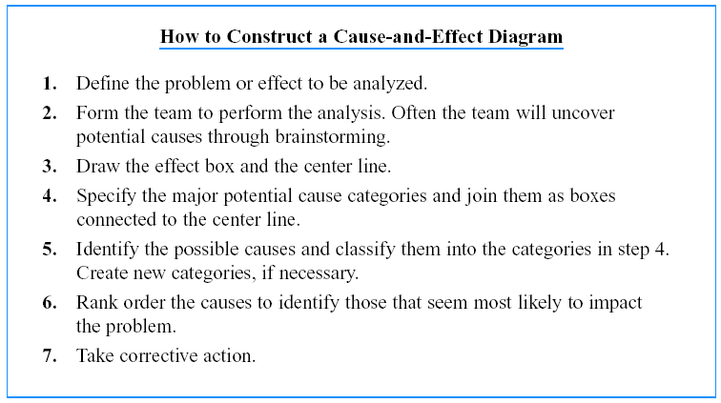

Slide 51
วิธีการสร้าง Fish Bone Diagram
ในการสร้างแผนภาพก้างปลา จำเป็นต้องดำเนินการผ่านวิธีการระดมสมองที่ประกอบด้วยหลักการ 4 ประการคือ
  ห้ามวิพากษ์วิจารณ์ เพราะจะทำให้ผู้เสนอความคิดหยุดเสนอความคิดได้ และยังอาจทำให้การเสนอความคิดเห็นจะไม่เป็นไปอย่างตรงไปตรงมา
  ความอิสระและเสรี โดยจะต้องทำให้บรรยากาศเป็นไปเสรีโดย ทำได้โดยการระดมสมองผ่านแผ่นกระดาษหรือการ์ด (Card)

Slide 52
วิธีการสร้าง Fish Bone Diagram (ต่อ)
เน้นปริมาณความคิดมากกว่าคุณภาพ จะต้องกำหนดก่อนว่าสมาชิกแต่ละคนต้องเสนอความคิดเห็นอย่างน้อยคนละกี่ความคิดเห็นโดยไม่คำนึงว่าความคิดเห็นดังกล่าวจะมีคุณภาพอย่างไร
นำมารวมและปรับปรุง โดยการระดมสมองจะต้องมีการรวบรวมความคิดเห็นทั้งหมด และนำความคิดเห็นที่ได้ (อาจจะเป็นของคนอื่น) มาปรับปรุงหรือเพิ่มเติมเป็นความคิดใหม่

Slide 53
ขั้นตอนการสร้าง Fish Bone Diagram
ให้ทำการนิยามปัญหาให้ชัดเจน ซึ่งหมายถึง
– การนิยามปัญหาให้อยู่ในรูปปริมาณมิใช่อยู่ในรูปเชิงคุณภาพ
– โดยควรจะมีการอภิปรายในทีมให้เข้าใจกันก่อนการระดมสมองจะเริ่มขึ้น
– เช่นถ้านิยามปัญหาว่าผลิตภัณฑ์บกพร่องถือว่าไม่ชัดเจน
– เพราะผลิตภัณฑ์หลายอาจมีประเภท หลายรุ่น แต่ละประเภทอาจมีข้อบกพร่องหลายกฎเกณฑ์
– ควรระบุลงไปว่ากฎเกณฑ์ใด หรือเป็นผลิตภัณฑ์บกพร่องแบบใด

Slide 54
ขั้นตอนการสร้าง Fish Bone Diagram
ให้ทำการระดมสมองจากสมาชิกโดยผ่านวิธีการใช้การ์ด
– ภายใต้ข้อตกลงเบื้องต้นก่อนว่าสมาชิกแต่ละคนต้องออกความคิดเห็นกี่ข้อ
– แล้วให้เขียนความคิดเห็นลงในการ์ดที่เตรียมไว้แผ่นละหนึ่งข้อ
– การระดมสมองจะแบบวิเคราะห์ความผันแปรต้องดำเนินการผ่าน
หลักการ 3 จริง คือ
ระดมสมองผ่านการสังเกตที่หน้างานจริง ในสภาพแวดล้อมหรือสภาวะจริง ด้วยของจริง โดยพยายามหลีกเลี่ยงการระดมสมองในห้องประชุมที่อาศัยเพียงสามัญสำนึก เพราะจะทำให้ไม่ได้สาเหตุที่แท้จริง

Slide 55
ขั้นตอนการสร้าง Fish Bone Diagram
เมื่อได้ดำเนินการระดมความคิดจากสมาชิกได้ครบถ้วนแล้ว จะต้องทำการกำหนด แนวความคิดของการจำแนกสาเหตุ เช่น
– แนวความคิดด้านการผลิต 4M (คน เครื่องจักร วัตถุดิบ และวิธีการ)หรือ
– แนวความคิดด้านการตลาด หรือ 4P (ผลิตภัณฑ์ ราคา ช่องทางจำหน่าย และการส่งเสริมการตลาด) หรือ
– แนวความคิดด้านการบริหาร (การวางแผน การจัดองค์กร การมอบหมายงาน การอำนวยการ และการควบคุม) หรือ

Slide 56
ขั้นตอนการสร้าง Fish Bone Diagram
– แนวความคิดด้านสายบัญชา (ผู้จัดการฝ่าย ผู้จัดการแผนก หัวหน้างานและพนักงาน) หรือ
– แนวความคิดด้านโลจิสติก (Logistics) (การขนส่ง การขนถ่าย การเก็บรักษา การส่งมอบ) หรือ
– แนวความคิดอื่น ๆ อีกมากมายที่สอดคล้องกับสาเหตุที่กลุ่มได้ระดมความคิดออกมา

Slide 57
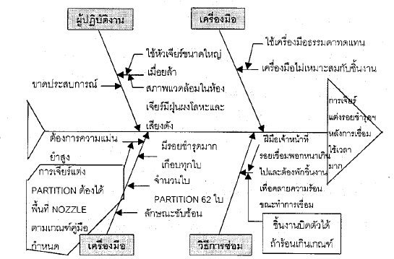

Slide 58
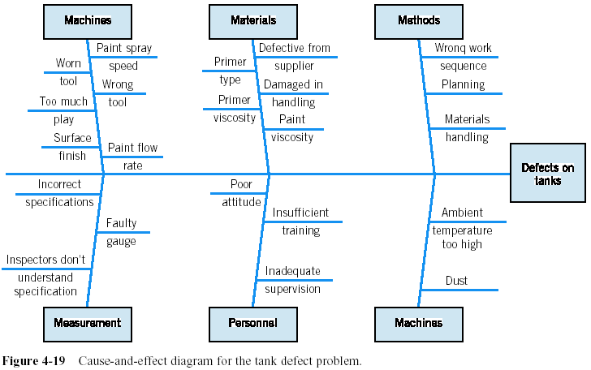
Cause-and-Effect Diagram

Slide 59
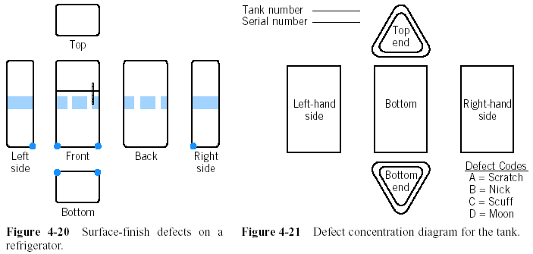
Defect Concentration Diagram

Slide 60
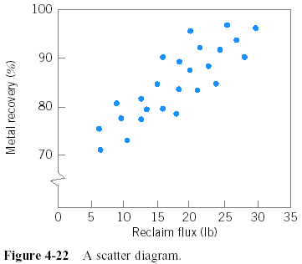
Scatter Diagram

Slide 61
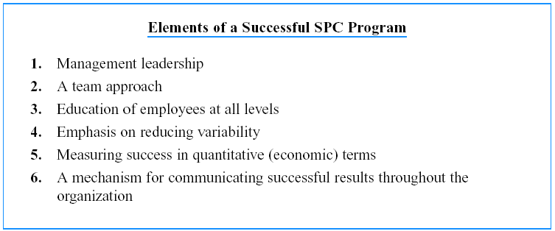

Slide 62
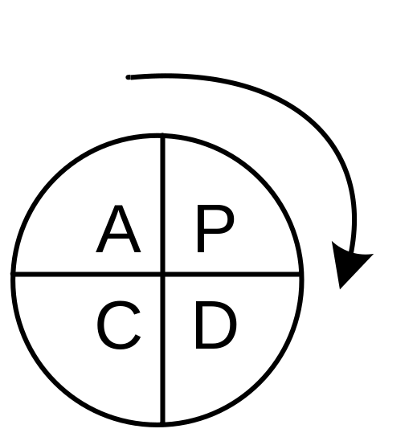
วงจรการจัดการ PDCA
Deming Cycle
Action
Plan
Check
Do

Slide 63
วงจรการจัดการ PDCA
ตัวอย่างการประยุกต์ PDCA ในสายการผลิต คือ
1. Plan การกำหนดข้อกำหนดของผลิตภัณฑ์ (Product Specification) และมาตรฐานการทำงาน (Work Standard)
2. Do ให้พนักงานทำงานตามมาตรฐานการทำงาน เพื่อให้ได้ผลิตภัณฑ์ตามข้อกำหนด
3. Check ทำการตรวจสอบผลิตภัณฑ์
4. Action เมื่อเจอของเสียก็ทำการแก้ไข และป้อนข้อมูล ย้อนกลับไปยังขั้นตอนต้นๆ การAction นั้นจะต้องมี 2 ประการ คือ การแก้ไขในทันทีทันใด และ การป้องกัน การเกิดซ้ำ ซึ่งมีความสำคัญเท่าเทียมกันและต้อง กระทำควบคู่กันไปเสมอ

Slide 64
ขั้นตอนของการปรับปรุงคุณภาพ
1. กำหนดหัวข้อที่จะปรับปรุง
8. กำหนดหัวข้อที่จะปรับปรุงต่อไป
2. กำหนดดัชนีชี้วัดและเป้าหมาย
3. สำรวจสภาพปัจจุบันและทบทวนเป้าหมาย
7. จัดทำเป็นมาตรฐานและแก้ไขปัญหาในส่วนที่ยังไม่ได้ตามแผน ทบทวนเป้าหมาย
4. วิเคราะห์สาเหตุของปัญหา
5. หามาตรการแก้ไขปัญหา วางแผนปฏิบัติและปฏิบัติตามแผน
6. ติดตามผลการแก้ไขปัญหา

Slide 65
การพัฒนาประสิทธิภาพการผลิตกลองบรรจุภัณฑประเภทกระดาษ
รศ. สมเกียรติ จงประสิทธิ์พร , นางสาว วรญา มาประชา ภาควิชาวิศวกรรมอุตสาหการ
คณะวิศวกรรมศาสตร สถาบันเทคโนโลยีพระจอมเกลาพระนครเหนือ
วัตถุประสงคเพื่อเพิ่มประสิทธิภาพและสรางมาตรฐานการควบคุมคุณภาพในการผลิตกลองบรรจุภัณฑ
จากการวิเคราะหปญหาในเบื้องตนพบวาแผนกพิมพเปนสวนงานที่มีของเสียมากที่สุด
ของเสียที่เปนปญหาใหญสุดที่ตองดําเนินการแกไขเปนอันดับแรกคือ ปัญหาเลอะสี จากการเก็บรวบรวมขอมูลพบวาปญหาเลอะสีที่เกิดขึ้นมีสาเหตุตาง ๆ มากมาย
เมื่อทําการเก็บรวบรวมขอมูลรายละเอียดเกี่ยวกับของเสีย ดวยการใชแผนผังพาเรโตเพื่อจัดลําดับความสําคัญของปญหาจะพบวา
ปญหาเลอะสีเนื่องมาจากสกัมทําใหเกิดของเสียมากที่สุดและเมื่อไดทราบถึงสาเหตุที่ทําใหเกิดปญหาสกัมแลวจึงไดทําการแกปญหาที่เกิดขึ้นอยางมีระบบ
โดยใชเทคนิคการสรางมาตรฐานในการทํางาน จัดทําขั้นตอนการปฏิบัติงาน การปรับปรุงวิธีการทํางาน การตรวจสอบคุณภาพระหวางการทํางาน จัดทําแผนบํารุงรักษาเชิงปองกัน

Slide 66
สำรวจสภาพปัจจุบัน
โรงงานตัวอยางมีการดําเนินธุรกิจผลิตกลองพิมพพาณิชยและกระดาษลูกฟูก โดยผลิตภัณฑสวนใหญประกอบดวยบรรจุภัณฑประเภทเครื่องใชไฟฟา สินคาอุปโภคบริโภค อาหารและเครื่องดื่ม เปนตน
จากการวิเคราะหปญหาในเบื้องตนพบวาแผนกพิมพเปนสวนงานที่มีของเสียมากที่สุด ทั้งนี้ปญหาที่เกิดขึ้นเนื่องมาจากโรงงานขาดการเก็บรวบรวมขอมูล ขาดการจําแนกลักษณะของเสียที่เกิดขึ้น ขาดการวิเคราะหสาเหตุของเสียที่เกิดขึ้นในโรงงาน จึงทําใหการแกปญหาไมตรงประเด็นและเกิดการลองผิดลองถูก
ดังนั้นจึงมีความจําเปนตองพัฒนาคุณภาพของผลิตภัณฑ โดยการนํากิจกรรมกลุมสรางคุณภาพงาน QCC (Quality Control Circles) ไปปฏิบัติ

Slide 67
สำรวจสภาพปัจจุบัน
จากนั้นเมื่อจําแนกของเสียตามจํานวนผลิตภัณฑ และสัดสวนการขายผลิตภัณฑพบวาบรรจุภัณฑสําหรับเครื่องใชไฟฟาระบบออฟเซต 5 สีมีจํานวนของเสียมากที่สุด
พบวาแผนกพิมพเปนแผนกที่มีเปอรเซ็นตของเสียมากที่สุดเทากับ 66.17% ซึ่งเปนปญหาที่เกิดขึ้นเนื่องจากแผนกพิมพและวัตถุดิบจากแผนกพิมพที่สงไปใหแผนกถัดไปที่ไมไดมาตรฐาน
จากปญหาทั้งหมดจะพบวามีความจําเปนตองควบคุมคุณภาพกระบวนการผลิตงานพิมพบรรจุภัณฑ ประเภทเครื่องใชไฟฟาระบบออฟเซต 5 สี เนื่องจากเปนแผนกที่มีสัดสวนของเสียมากที่สุด

Slide 68
จัดลําดับความสําคัญของปญหา
ประเภทของเสียจากปญหาเลอะสีสําหรับบรรจุภัณฑเครื่องใชไฟฟาระหวางวันที่ 14 พ.ย. - 31 ธ.ค. 2548 โดยคิดเทียบกับของเสียจากปญหาเลอะสีทั้งหมด จะเห็นวาสัดสวนของสาเหตุปญหา
กอนการดําเนินงานมีดังนี้ สกัม (66.27%) ,
เขี่ยขี้หมึก (15.06%) , เศษวัสดุ (0.70%) , ซับหลัง(9.49%) , น้ําหยด (2.40%) , กระดาษสกปรก (1.53%) , น้ํายาวอเตอรเบส (3.04%)

Slide 69
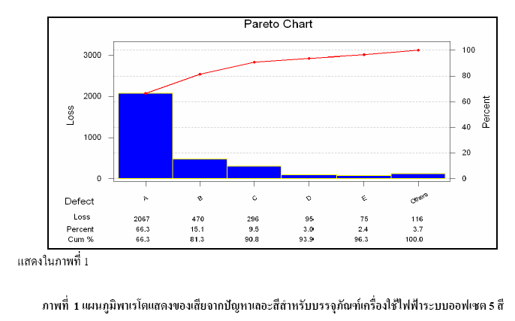
จัดลําดับความสําคัญของปญหา

Slide 70
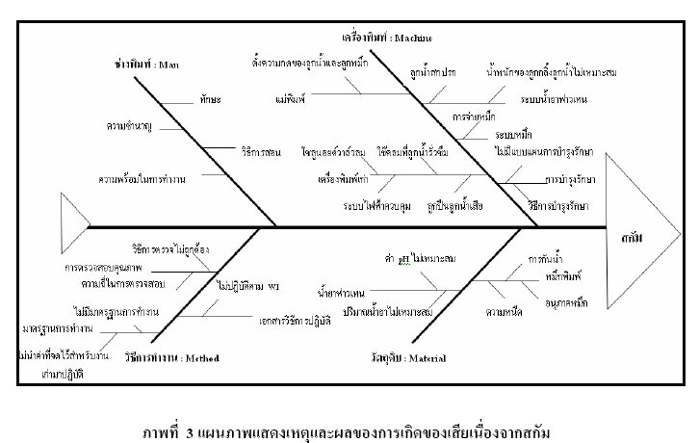
การวิเคราะหสาเหตุของเสียเนื่องจากสกัม

Slide 71
การวิเคราะหสาเหตุของเสียเนื่องจากสกัม
นําเอาปจจัยทั้ง 4 ประการคือ
(1) ลูกน้ําสกปรก
(2) น้ําหนักความกดของลูกน้ําไมเหมาะสม
(3) น้ําหนักความกดของลูกหมึกไมเหมาะสม
(4) คา pH ของน้ํายาฟาวเทนไม
เหมาะสมมาวิเคราะหโดยใชแผนภาพแสดงเหตุและผลเพื่อสรุปวิธีการแกปญหา รวมทั้งการวิเคราะหสาเหตุของปญหาตางๆเพื่อกําหนดวิธีการแกปญหาตอไป

Slide 72
วิธีการแกปญหา
การลดของเสียเนื่องจากลูกน้ําสกปรก และคา pH ของน้ํายาฟาวเทนและ การควบคุมไมเหมาะสม
  ลูกน้ําที่เปนผิวโครเมียมและยางหุมลูกกลิ้งตองสะอาดปราศจากคราบหมึกและน้ํายาฟาวเทน
  จุดประสงคที่สําคัญของน้ํายาฟาวเทน คือ นอกจากทําใหเกิดความชื้นบนแมพิมพ และทําใหแมพิมพสะอาด แตในการพิมพงานแตละครั้งอาจจะทําใหน้ํายาฟาวเทนมีเศษหมึก ขุยกระดาษ และสารที่ใชลางทําความสะอาดสะสมอยูในตูน้ําเย็นแมพิมพ ดังนั้นจึงไดทําการออกแบบใบบันทึกการเปลี่ยนถายน้ํายาฟาวเทนแอลกอฮอลใน ตูน้ําเย็น

Slide 73
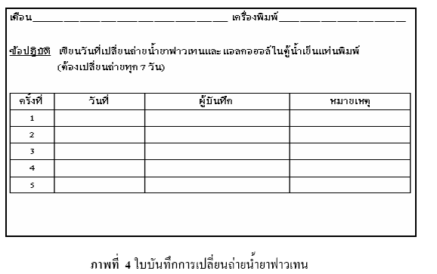
การลดของเสียเนื่องจากการสกัม

Slide 74
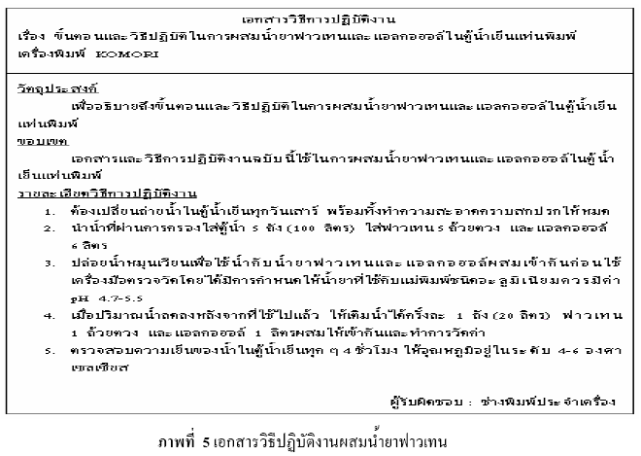
การลดของเสียเนื่องจากการสกัม

Slide 75
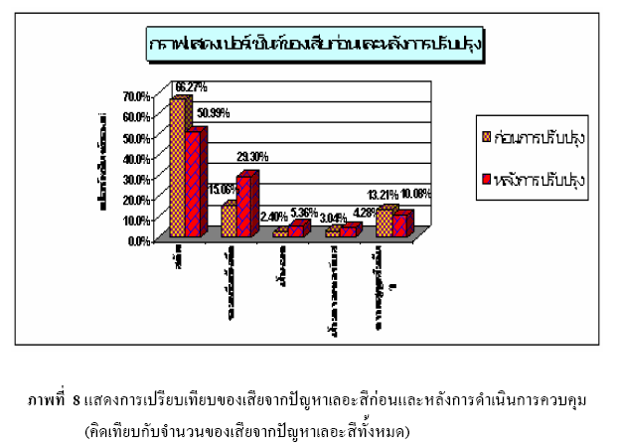
ผลการดําเนินงานวิจัย

Slide 76
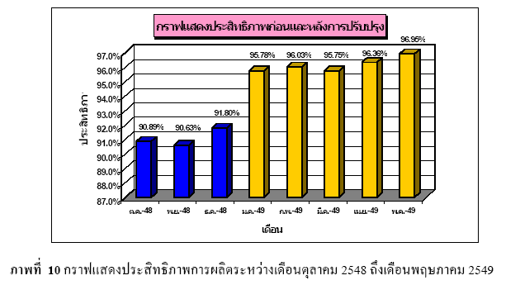
ผลการดําเนินงานวิจัย

Slide 77
Nonmanufacturing applications do not differ substantially from industrial applications, but sometimes require ingenuity
  Most nonmanufacturing operations do not have a natural measurement system
  The observability of the process may be fairly low
Flow charts and operation process charts are particularly useful in developing process definition and process understanding. This is sometimes called process mapping.
  Used to identify value-added versus nonvalue-added activity

Slide 78
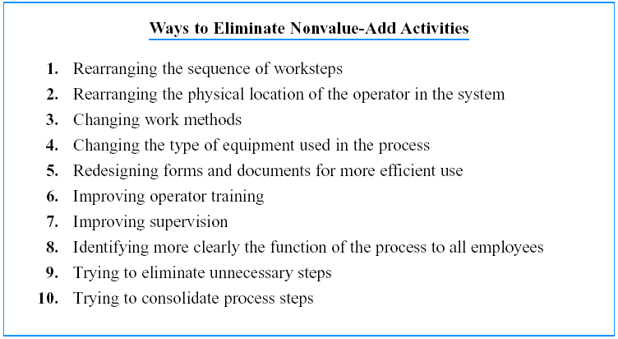

Slide 79
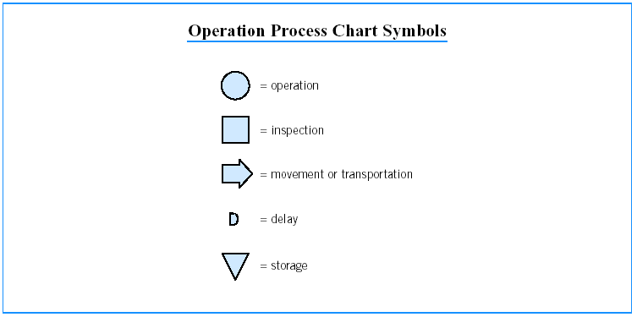

Slide 80
